Slide 1
第九章 工程网络计划 (CPM 与 PERT)
引例：沏茶
烧水（10）
沏茶（2）
1
3
4
备茶（3）
洗碗（2）
2

Slide 2
烧水（10）
沏茶（2）
1
3
4
备茶（3）
洗碗（2）
一、 问题描述
2
一项工程，已知各工序完成时间t及其先后关系
求：工程完工期及关键工序
相关概念：
关键工序：主矛盾工序，不能延期完工
路线： 从始点到终点的一条路
关键路线：由关键工序组成的路线，是所有路线中时间最长的路线。

Slide 3
二、 求解方法——网络计划方法
(1)、网络计划方法（统筹方法），是一种科学的组织管理技术。
(2)、应用：工业、农业、政府、科研、军事
例：阿波罗载人登月计划
“北极星”导弹研制计划
新产品的研制开发
设备维修

Slide 4
(3)、我国于1991年发布了《网络计划技术》三个国家标准（术语，画法和应用程序），进一步推进了网络计划技术在我国的研究，应用。
(4)、关键路线法 —— CPM (Critical Path Method)
项目评审技术 —— PERT (Program Evaluation and Review Technique)

Slide 5
CPM与PERT网络计划，这二种方法的主要区别是：
1）CPM方法对工程中各工序完工时间的估计是确定的，而PERT方法对时间估计是概率型的。
2）PERT方法主要注重工程计划中的时间问题，而CPM方法在把费用概念引入计划控制过程中，不仅注重时间问题，而且还考虑工程的费用和成本问题，考虑工程时间的均衡问题。

Slide 6
网络计划方法包括绘制计划网络图、进度安排、网络优化等环节，下面进行分别讨论.
网络计划方法的第一步工作就是绘制计划网络图，也就是将工序（或称为活动）进度表转换为网络计划方法的网络图。

Slide 7
基本概念:
工序
紧前工序
紧后工序

Slide 8
网络图的基本组成：
(i, j)
i
j
双代号有向图：
i
工序起点
事项:
j
工序终点
e.g.
1
a
2
3
c
4
b

Slide 9
二、 求解方法——网络计划图法（CPM）
分为三步：
绘制工程网络图
标号法求工期 T
标号法求关键路线

Slide 10
网络图（箭头图）的组成要素
一般表示工程计划的网络图由三部分组成：箭线、结点和线路。
实箭线 它表示一道具体工序，箭头表示工序进行方向，通常称为双代号表示法。
虚箭线 它表示一道虚工序。虚工序不是实际中的具体工序，它仅用于表示工序与工序之间的关联关系
结点 它表示一个事项。事项又称事件，表示一些工序的结束或开始。。
线路 它是指从最初结点（总开工事项）开始顺着箭头方向连续不断地到达终点（总完工事项）的通路，其中时间和最大的线路为关键线路，相应有次关键线路，关键线路上的序称为关键工序。

Slide 11
绘制网络图的准备工作
将整个工程分解为若干工序
确定各工序的前后顺序（紧前、紧后）
确定工序完成时间
一点估计法
三点估计法：最乐观时间a、最可能时间m、最悲观时间b
a+4m+b
t_{ij}=
6

Slide 12
绘制网络图规则:
方向，时序，编号。
两个结点间只允许画一条线。
a
7
i
j
b

Slide 13
绘制网络图规则:
紧前，紧后工序—表示工序前后衔接的逻辑关系．
1
a
c
4
b
3
d
2
5

Slide 14
绘制网络图规则:
不允许出现回路
a
1
2
c
b
3

Slide 15
绘制网络图规则:
虚工序的运用
1
2
0
① 解决画法中问题
② 正确表达工序的前行、后续关系(连结、隔离)
③ 表达平行作业

Slide 16
两种情况需要引入虚工序：
① 两个工序A、B有相同的始点和终点
虚工序
A
A
1
2
1
2
B
B
B '
3
② 四个工序A、B、C、D有如下关系：
A是X的紧前工序，A和B同时又是Y的紧前工序
A
X
1
2
3
虚工序
A '
B
Y
4
5
6

Slide 17
例1、a, b, c, d, 四道工序，c在 a, b完工后开始， d在 b完工后开始。
1
a
c
4
b
3
d
2
5
a
c
1
4
5
b
d
3
6
2

Slide 18
例2、已知A是B得紧前工序，C是E的紧前工序，A,C是D的紧前工序．
A
B
1
2
7
D
5
6
3
4
8
C
E

Slide 19
绘制网络图规则:
网络图只允许有一个起点和一个终点.
3
3
7
2
4
2
1
1
2
4
6
1
3
8
5

Slide 20
3
7
0
3
2
2
1
1
2
4
6
0
4
1
3
5
8
0

Slide 21


绘制工程网络图
烧水（10）
沏茶（2）
1
3
4
备茶（3）
（1）顺序：按工序的先后从左至右
洗碗（2）
2
（2）图的结构
弧：
表示工序
、
为工序的起点、终点
结点：
相邻工序的时间分界点，称为事项
权：
工序的完成时间
相邻弧：
工序的前后衔接关系，称为紧前或紧后工序
（3）绘图要求
图中不能出现缺口、回路和多重边
a
a
多重边的处理：
虚工序
1
2
1
2
b
b
3
b '

Slide 22
例 某工厂进行技术改造，需要拆掉旧厂房、建造新厂房和安排设备。这项改建工程可以分解为7道工序，其相关资料如下表：
工序代号 | 工序名称 | 紧前工序 | 工序时间（周）
A | 拆迁 | / | 2
B | 工程设计 | / | 3
C | 土建工程设计 | B | 2.5
D | 采购设备 | B | 6
E | 厂房土建 | C、A | 20
F | 设备安装 | D、E | 4
G | 设备调试 | F | 2

Slide 23
工序代号 | 工序名称 | 紧前工序 | 工序时间（周）
A | 拆迁 | / | 2
B | 工程设计 | / | 3
C | 土建工程设计 | B | 2.5
D | 采购设备 | B | 6
E | 厂房土建 | C、A | 20
F | 设备安装 | D、E | 4
G | 设备调试 | F | 2
解：
A（2）
1
B (3)
F (4)
G (2)
2
C (2.5)
E (20)
3
4
5
6
D (6)

Slide 24
例：绘制工程网络图
续左表
工序代号 | 紧前工序 | 工序时间（周）
A | / | 2
B | / | 3
C | / | 2
D | A | 3
E | A | 4
工序代号 | 紧前工序 | 工序时间（周）
F | B | 7
G | B | 6
H | D 、 E | 4
I | B 、 C | 10
J | G、I | 3
解：
E (4)
4
E'(0)
D (3)
H (4)
2
5
A (2)
B (3)
F(7)
1
3
8
C (2)
B '(0)
G(6)
6
7
I (10)
J(3)

Slide 25
例 为筹建某餐馆，需制定计划。将工程分为
14道工序，各工序需时及先后关系如下表。试求
该工程完工期T及关键路径。

Slide 26
工序 | A | B | C | D | E | F | G | H | I | J | K | L | M | N
紧前工序 | _ | _ | _ | _ | D | E | A F | G | B H | B H | I J | G | C I | K L
所需天数 | 10 | 3 | 1 | 2 | 7 | 3 | 5 | 4 | 4 | 3 | 6 | 3 | 4 | 7
9
M
C
I’’
B
1
6
7
11
I
J
I’
D
A
H
8
N
2
5
K
E
G
L
3
F
4
10

Slide 27
9
0
25
M(4)
C(1)
34
I’’(0)
0
38
38
B(3)
21
1
6
7
25
25
11
I(4)
H(4)
21
I’(0)
D(2)
A(10)
J(3)
8
25
N(7)
2
2
2
17
17
5
25
K(6)
E(7)
G(5)
L(3)
3
F(3)
4
10
9
12
12
31
31
9

Slide 28
网络时间与关键路线
在绘制出网络图之后，我们可以由网络图求出：
1、完成此工程项目所需的最少时间。
2、每个工序的开始时间与结束时间。
3、关键路线及其应用的关键工序。
4、非关键工序在不影响工程的完成时间的前提下，其开始时间与结束时间可以推迟多久。

Slide 29
时间参数计算
工序时间：完成某一工序所需要的时间，用t_{ij}表示．
(i, j)
i
j

Slide 30
时间参数计算
事项时间参数计算(已知 t_{ij} )
(1)、 事项最早时间
t_{E}(1)=0
t_{E}(j)=max{t_{E}(i)+t_{ij} }
t_{E}(n)=工期
(2)、 事项最迟时间（逆推）
t_{L}(n)= t_{E}(n)= 工期
t_{L}(i)=min{t_{L}(j)- t_{ij} }

Slide 31
时间参数计算
工序时间参数计算(已知 t_{ij} )
(1)、工序最早可能开工时间：
t_{ES}(i, j) = t_{E}(i)
(2)、工序最迟允许开工时间
t_{LS}(i, j) = t_{L}(j) - t_{ij}

Slide 32
时间参数计算
总时差
R_{ij}=t_{LS}(i, j)- t_{ES}(i, j)
关键工序： R_{ij}=0
关键路线：从起点至终点由关键工序组 成的路线．

Slide 33


用标号法求工期 T
步骤：
（1）标出各事项的最早开始时间
Ⅰ、给始点①标
0
Ⅱ 、给任意事项
标
E_{j}
，
E_{j}=max{以
为箭头的各箭之“箭尾
+箭长
”}
6
E (4)
4
E'(0)
2
D (3)
H (4)
2
5
A (2)
6
3
F(7)
16
B (3)
1
3
8
0
C (2)
G(6)
B '(0)
13
6
7
3
I (10)
J(3)
（2）终点
的标号
T
即为工期

Slide 34
用标号法求关键路线
步骤：
（1）标出各事项的最晚开始时间
Ⅰ、给终点
标
T
L _{i}
Ⅱ 、给任意事项
标
，
L _{i}=min{以
为箭尾的各箭之“箭头
－ 箭长
”}
6
12
E (4)
4
E'(0)
2
8
D (3)
H (4)
2
5
A (2)
12
6
3
3
F(7)
16
B (3)
1
3
8
0
0
C (2)
G(6)
B '(0)
16
13
13
6
7
3
3
I (10)
J(3)

Slide 35
6
12
E (4)
4
E'(0)
2
8
D (3)
H (4)
2
5
A (2)
12
6
3
3
F(7)
16
T
B (3)
1
3
8
0
0
C (2)
G(6)
B '(0)
16
13
13
6
7
3
3
I (10)
J(3)
（2）计算各工序
的时差R_{ij} ：
R_{ij}=
的
－
的
－
则关键工序为R_{ij} =0的工序。
注：关键工序
头尾皆有
=
（反之未必成立）

Slide 36
5
9
例1：
5
9
c(4)
2
4
a(5)
f(3)
d(2)
0
12
1
6
0
12
g(3)
b(3)
e(2)
3
5
3
7
7
9

Slide 37
5
9
5
9
c(4)
2
4
a(5)
f(3)
d(2)
0
12
1
6
0
12
g(3)
b(3)
e(2)
3
5
3
7
4
9

Slide 38
例：
工序 内容 工时(天) 紧前工序
A 初步研究 1 /
B 研究选点 2 A
C 准备调研方案 4 A
D 联系调研点 2 B
E 培训工作人员 3 B,C
F 准备表格 1 C
G 实地调研 5 D,E,F
H 写调研报告 2 G
I 开会汇总 3 H

Slide 39
D(2)
3
B(2)
0
A(1)
G(5)
H(2)
I(3)
1
2
5
6
7
8
9
E(3)
0
C(4)
4
F(1)

Slide 40
3
5
D(2)
3
0
1
5
8
13
15
18
0
1
B(2)
0
5
8
13
18
15
1
2
5
6
A(1)
7
8
9
E(3)
G(5)
H(2)
I(3)
C(4)
0
4
F(1)
5
5

Slide 41
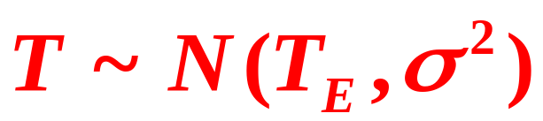
三、工程工期的概率分析——计划评审技术（PERT）
PERT与CPM的主要区别：
CPM工序时间是确定的；
PERT工序时间t_{ij} 是随机变量，而完工期T 也是随机的，由概率知识：T 服从正态分布
T
Τ_{Ε}

Slide 42
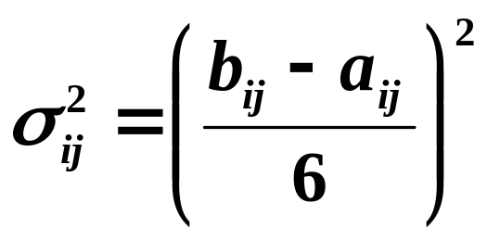
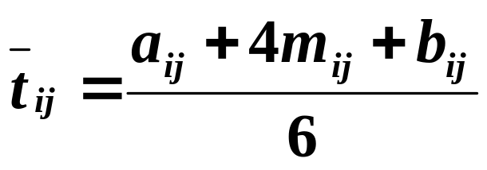
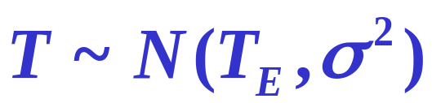
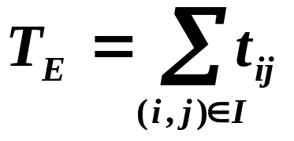
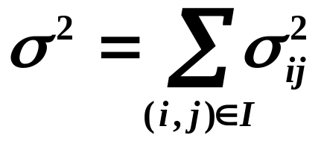
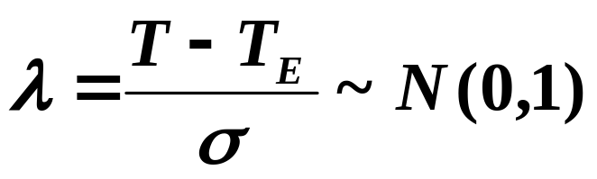
确定平均工序时间的三点估计法：
总工期
其中：
T
Τ_{Ε}
（I 为关键路线）
标准化

Slide 43
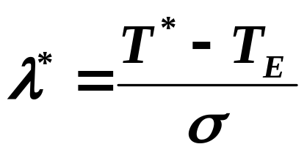
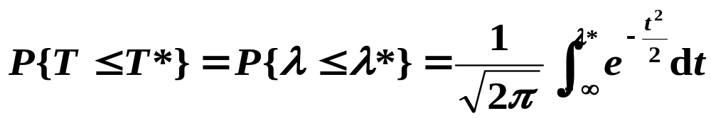
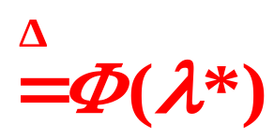
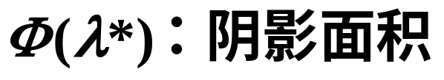


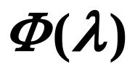

PERT的内容
1. 给定时间T*，求工期T≤T*内完工的概率
方法：首先计算
，
0
然后查表求
。

Slide 44
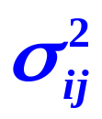

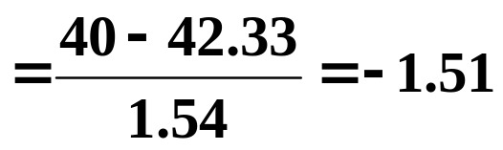


例、已知某工程网络图，以及各工序的时间参数。
3
D
9
5
G
A
B
4
12.17
7.83
E
7
1
2
H
12.83
C
4
6
11
8.17
F
10.33
求工程在40天内完工的概率。
工序 | a | m | b
A | 10 | 13 | 15
B | 5 | 8 | 10
C | 7 | 8 | 10
D | 7 | 9 | 11
E | 2 | 4 | 6
F | 8 | 10 | 14
G | 10 | 12 | 15
H | 9 | 11 | 13
t_{ij}
12.83
0.69
解：
关键路线I为:A→C→F→H；
7.83
/
T_{E}=42.33
8.17
0.25
9
/
4
/
10.33
1.00
12.17
/
11
0.44

Slide 45
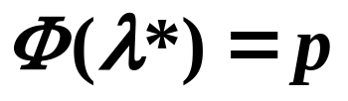

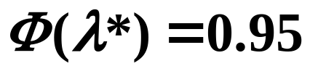
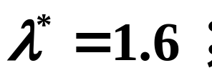
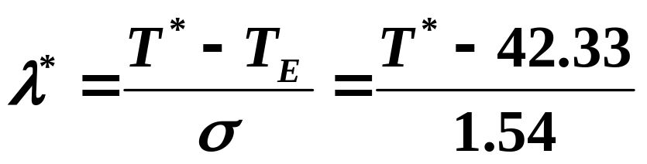
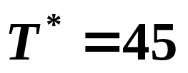
2. 给定概率p，求完工可能性为p的工期
方法：首先查表求
，使
；
再由
解出
例、上例中，求完工可能性达95%的工期。
查表
解：由
，
解出
再由

Slide 46
四、网络优化
通过绘制网络图，计算网络时间参数和确定关键路线，得到一个初始的计划方案。但通常还要对初始计划方案进行调整和完善，寻求时间更短、资源更省、成本更低的方案，即进行网络优化。
网络优化包括：
  时间优化
  时间－资源优化
  时间－费用优化

Slide 47
时间优化
网络计划编制后，最常遇到的问题是所需时间大于规定的时间要求，因此需要改变计划的技术方案或组织方案。最常用的途径是缩短工序的持续时间。
方法：
  采取技术措施，缩短关键工序的作业时间。
  采取组织措施，充分利用非关键工序的总时差，合理调配资源，缩短关键工序的作业时间。

Slide 48
1.时间-资源优化（资源的均衡配置）
在编制网络计划时，通常需要多次的综合平衡，才能得到在时间进度及资源利用等方面都比较合理的计划方案。
做法：
尽量保证关键工序的日资源需求量。
利用非关键工序的时差错开各工序的使用资源时间，拉平资源需要量的高峰．
统筹兼顾工程进度的要求和现有资源的限制，多次综合平衡。

Slide 49
下面列举一个拉平资源需要量最高峰的实例。在例5中，若加工工人为65人，并假定这些工人可完成这5个工序任一个，下面来寻求一个时间-资源最优方案。如下表所示：
工序 | 需要人数 | 最早开始时间 | 所需时间 | 时差
d | 58 | 60 | 20 | 0
f | 22 | 70 | 18 | 47
g | 42 | 80 | 30 | 0
h | 39 | 100 | 15 | 20
i | 26 | 110 | 25 | 0
若上述工序都按最早开始时间安排，那么从第60天至第135天的75天里，所需的机械加工工人人数如图所示。

Slide 50
在图的上半部中，工序代号后的数字是人数，线下面的数字是非关键工序时差长度。图的下半部表示从第60天至135天内的75天里，所需机械加工工人数，这样的图称为资源负荷图。
f(22人）
3
18
d(58人）
g(42人）
i(26人）
2
20
4
30
6
25
7
h(39人)
5
15
80人
81人
65人
58人
64人
42人
26人
60 80 100 115 135

Slide 51
同时我们应优先安排关键工序所需的工人，再利用非关键工序时差，错开各工序的开始时间，从而拉平工人需要量的高峰。经过调整，我们让非关键工序f从第80天开始，工序h从第110天开始。找到了时间-资源优化的方案，如图所示，在不增加工人的情况下保证了工程按期完成。
f(22人）
3
d(58人）
g(42人）
i(26人）
2
4
6
7
h(39人）
5
工人数
65人
58人
64人
65人
42人
26人
60 80 100 120 130

Slide 52
2.时间-费用优化
在编制网络计划中，研究如何使得工程完工时间短，费用少；或者在保证既定工期的前提下，完成任务所需费用最少；或者在限制费用的条件下，工程完工时间最短．

Slide 53
名词：
  费用：直接费用和间接费用
  直接费用：建造工程本身所需材料、人工
  间接费用：工程所需管理费用、设备租金
  极限时间
  正常时间
  最低成本日程

Slide 54
总费用
费用
间接费用
直接费用
O
Ｔ’
工期
极限时间
正常时间

Slide 55
直接费用
直接费用变动率(成本斜率)
极限
正常
M_{ij}
d_{ij}
D_{ij}
t
m_{ij} - M_{ij}
1500-1000
C_{ij} =
=
=250元/天
D_{ij} - d_{ij}
5-3
C_{ij}：单位工时的直接费用变动率(成本斜率)

Slide 56
时间－费用优化
基本步骤：
选关键工序中成本斜率最低工序赶工，确定可缩天数．
重新计算网络计划关键路线．
计算相应总费用．

Slide 57
(3)、例：已知网络计划
22
2
4
24
18
26
1
6
T=74(天)
30
18
3
5
24

Slide 58
正常时间 极限时间
工时 费用 工时 费用
(1,2) 24 50 16 70 2.5
(1,3) 30 90 18 102 1
(2,4) 22 40 18 48 2
(3,4) 26 100 24 103 1.5
(3,5) 24 80 20 90 2.5
(4,6) 18 54 18 54 /
(5,6) 18 64 10 68 0.5
总直接费用 478
工序
C_{ij}百元/天

Slide 59
间接费用：180(百元)，每提前1天可省3.3 (百元)。
求：最低成本日程
解： ①选工序(1,3)，可缩12天。
22
24
2
4
18
26
1
6
18
T=64(天)
18
3
5
24

Slide 60
确定应在(1,3)缩10天。
②
22
2
4
24
18
26
1
6
T=64(天)
20
18
3
5
24

Slide 61
③ 总直接费用 478＋10×1=488(百元)
间接费用 180 -33=147(百元)
重复①，
1
2
4
6
同时缩短
1
3
4
6
(1,3), (1,2) 同时缩小 2.5+1=3.5
(1,3), (2,4) 同时缩小 1+2=3
(3,4), (1,2) 同时缩小 1.5+2.5=4
(3,4), (2,4) 同时缩小 1.5+2=3.5
可选方案：

Slide 62
20
2
4
24
18
26
1
6
T=62(天)
18
18
3
5
24

Slide 63
18
2
4
24
18
24
1
6
T=60(天)
18
18
3
5
24

Slide 64
计算过程
间接费用
可
缩短
天数
实际
缩短
天数
总
直接
费用
总
费用
总
工期
工序名称
0 / / / 478 180 658 74
1 (1,3) 12 10 488 147 635 64
2 (1,3)(2,4) 2,4 2 494 140.4 634.4 62*
3 (3,4)(2,4) 2,2 2 501 133.8 634.8 60

